Slide 1
Verksamhetsmodellering – Processmodellering 1 (IDEF0)
Erik Perjons
DSV, Stockholms Universitet

Slide 2
Modeller och modellering

Slide 3
Verksamheten – två (eller tre) nivåer
Notes:
Denna bild ska föreställa verkligheten. Notera att egentligen är det en slags modell av verkligheten, men låt oss alltså för resonemangets skull tänka oss att det är verkligheten, det vill säga företeelser som finns i verkligheten och som vi kan uppfatta med våra sinnen.
Vi uppfattar att i verkligheten finns till exempel fabriker, hus, människor, datorer, datornätverk, människor som arbetar med datorer, människor som kommunicerar med andra människor, datorer som utför beräkningar eller datorer som skickar data till andra mottagande datorer.
Vi kan med ett informellt, förenklat, och systemmässigt synsätt dela in denna verklighet i tre nivåer.
De tre nivåerna definierar vi så här:
- på den övre nivån utför människor manuella aktiviteter,
- på den mellersta nivån interagerar människor med gränssnitten till olika typer av datoriserad utrustning – notera att det egentligen också är en form av manuella aktiviteter, det vill säga människor skriver ord och meningar med hjälp av tangentbordet, läser på skärmen och kanske laddar datorn med en CD-skiva,
- på den undre nivån utför datoriserad utrustning automatiska aktiviteter.

Slide 4
Verksamheten – två (eller tre) nivåer
Människor utför (manuella) aktiviteter i en verksamhet
Datorer utför (automatiserade) aktiviteter i en verksamhet
Notes:
Denna bild ska föreställa verkligheten. Notera att egentligen är det en slags modell av verkligheten, men låt oss alltså för resonemangets skull tänka oss att det är verkligheten, det vill säga företeelser som finns i verkligheten och som vi kan uppfatta med våra sinnen.
Vi uppfattar att i verkligheten finns till exempel fabriker, hus, människor, datorer, datornätverk, människor som arbetar med datorer, människor som kommunicerar med andra människor, datorer som utför beräkningar eller datorer som skickar data till andra mottagande datorer.
Vi kan med ett informellt, förenklat, och systemmässigt synsätt dela in denna verklighet i tre nivåer.
De tre nivåerna definierar vi så här:
- på den övre nivån utför människor manuella aktiviteter,
- på den mellersta nivån interagerar människor med gränssnitten till olika typer av datoriserad utrustning – notera att det egentligen också är en form av manuella aktiviteter, det vill säga människor skriver ord och meningar med hjälp av tangentbordet, läser på skärmen och kanske laddar datorn med en CD-skiva,
- på den undre nivån utför datoriserad utrustning automatiska aktiviteter.

Slide 5
Verksamheten – två (eller tre) nivåer
Människor utför (manuella) aktiviteter i en verksamhet
Människor interagerar med datorer
Datorer utför (automatiserade) aktiviteter i en verksamhet
Notes:
Denna bild ska föreställa verkligheten. Notera att egentligen är det en slags modell av verkligheten, men låt oss alltså för resonemangets skull tänka oss att det är verkligheten, det vill säga företeelser som finns i verkligheten och som vi kan uppfatta med våra sinnen.
Vi uppfattar att i verkligheten finns till exempel fabriker, hus, människor, datorer, datornätverk, människor som arbetar med datorer, människor som kommunicerar med andra människor, datorer som utför beräkningar eller datorer som skickar data till andra mottagande datorer.
Vi kan med ett informellt, förenklat, och systemmässigt synsätt dela in denna verklighet i tre nivåer.
De tre nivåerna definierar vi så här:
- på den övre nivån utför människor manuella aktiviteter,
- på den mellersta nivån interagerar människor med gränssnitten till olika typer av datoriserad utrustning – notera att det egentligen också är en form av manuella aktiviteter, det vill säga människor skriver ord och meningar med hjälp av tangentbordet, läser på skärmen och kanske laddar datorn med en CD-skiva,
- på den undre nivån utför datoriserad utrustning automatiska aktiviteter.

Slide 6
Avbilda verksamheten med modeller
Målmodell (en statisk modell)
Verksamhets-
processmodell
(en dynamisk modell)
Konceptuell modell över verksamhetens termer/begrepp (en statisk modell)
Systemfunktioner:
Söka kund
Lägga beställning
Verkligheten
Grafiska modeller/diagram
Notes:
Nu har vi lagt till ytterligare en del, till höger i bilden. Vi kallar den delen för grafiska modeller/diagram, medan den vänstra delen benämns ”verkligheten”. Notera än en gång att är det vi ser till vänster är en slags modell av verkligheten, men för resonemangets skull ska vi alltså tänka oss att det är verkligheten.
Till höger ser vi modeller eller diagram av det som finns i verkligheten. Man bruka säga att dessa modeller/diagram ska representera eller avbilda företeelser i verkligheten.
Modellerna/diagrammen till höger är skapade i modelleringsspråket UML. Enligt UML:s specifikation är det olika diagram och inte modeller som vi ser till höger i bilden. Dessa diagram skapar tillsammans en modell av det vi vill representera. De olika diagrammen ger med andra olika aspekter eller perspektiv på modellen.
Notera dock att olika författare har olika syn på relationen mellan modell och diagram. Hos en del författare används modell, eller snarare grafisk modell, och diagram som synonymer.
Notera också att en modell behöver inte vara grafisk, den kan till exempel formuleras i textform eller som en formel.
Om vi då tittar på den högra delen av bilden kan vi notera följande:
- på övre nivån finns aktivitetsdiagram för att modellera verksamhetsprocesser, sekvensdiagram för att modellera kommunikation mellan människor och i klassdiagram för att modellera verksamhetsbegrepp, det vill säga de begrepp som används i verksamheten när människor kommunicerar muntligt eller genom att skicka dokument,
- på mellersta nivån finns användningsfallsdiagram för att modellera interaktionen mellan människor och datorer,
- på undre nivån finns aktivitetsdiagram för att modellera mjuk- och hårdvaruprocesser i datorsystem, sekvensdiagram för att modellera kommunikation inom och mellan mjukvara såväl som för hårdvara, och klassdiagram för att modellera de informationselement som används av datorer.
Som vi ser kan några typer av UML-diagram användas på fler än en nivå, till exempel används klassdiagram, aktivitetsdiagram och sekvensdiagram både på den övre och nedre nivån.

Slide 7
Avbilda verksamheten med modeller
Målmodell (en statisk modell)
Verksamhets-
processmodell
(en dynamisk modell)
Konceptuell modell över verksamhetens termer/begrepp (en statisk modell)
avbildar/
representerar/
beskriver
Systemfunktioner:
Söka kund
Lägga beställning
Verkligheten
Grafiska modeller/diagram
Notes:
Nu har vi lagt till ytterligare en del, till höger i bilden. Vi kallar den delen för grafiska modeller/diagram, medan den vänstra delen benämns ”verkligheten”. Notera än en gång att är det vi ser till vänster är en slags modell av verkligheten, men för resonemangets skull ska vi alltså tänka oss att det är verkligheten.
Till höger ser vi modeller eller diagram av det som finns i verkligheten. Man bruka säga att dessa modeller/diagram ska representera eller avbilda företeelser i verkligheten.
Modellerna/diagrammen till höger är skapade i modelleringsspråket UML. Enligt UML:s specifikation är det olika diagram och inte modeller som vi ser till höger i bilden. Dessa diagram skapar tillsammans en modell av det vi vill representera. De olika diagrammen ger med andra olika aspekter eller perspektiv på modellen.
Notera dock att olika författare har olika syn på relationen mellan modell och diagram. Hos en del författare används modell, eller snarare grafisk modell, och diagram som synonymer.
Notera också att en modell behöver inte vara grafisk, den kan till exempel formuleras i textform eller som en formel.
Om vi då tittar på den högra delen av bilden kan vi notera följande:
- på övre nivån finns aktivitetsdiagram för att modellera verksamhetsprocesser, sekvensdiagram för att modellera kommunikation mellan människor och i klassdiagram för att modellera verksamhetsbegrepp, det vill säga de begrepp som används i verksamheten när människor kommunicerar muntligt eller genom att skicka dokument,
- på mellersta nivån finns användningsfallsdiagram för att modellera interaktionen mellan människor och datorer,
- på undre nivån finns aktivitetsdiagram för att modellera mjuk- och hårdvaruprocesser i datorsystem, sekvensdiagram för att modellera kommunikation inom och mellan mjukvara såväl som för hårdvara, och klassdiagram för att modellera de informationselement som används av datorer.
Som vi ser kan några typer av UML-diagram användas på fler än en nivå, till exempel används klassdiagram, aktivitetsdiagram och sekvensdiagram både på den övre och nedre nivån.

Slide 8
Avbilda verksamheten med modeller
Målmodell (en statisk modell)
Beskriver verksamhetens mål
Verksamhets-
processmodell
(en dynamisk modell)
Konceptuell modell över verksamhetens termer/begrepp (en statisk modell)
Systemfunktioner:
Söka kund
Lägga beställning
Verkligheten
Grafiska modeller/diagram
Notes:
Nu har vi lagt till ytterligare en del, till höger i bilden. Vi kallar den delen för grafiska modeller/diagram, medan den vänstra delen benämns ”verkligheten”. Notera än en gång att är det vi ser till vänster är en slags modell av verkligheten, men för resonemangets skull ska vi alltså tänka oss att det är verkligheten.
Till höger ser vi modeller eller diagram av det som finns i verkligheten. Man bruka säga att dessa modeller/diagram ska representera eller avbilda företeelser i verkligheten.
Modellerna/diagrammen till höger är skapade i modelleringsspråket UML. Enligt UML:s specifikation är det olika diagram och inte modeller som vi ser till höger i bilden. Dessa diagram skapar tillsammans en modell av det vi vill representera. De olika diagrammen ger med andra olika aspekter eller perspektiv på modellen.
Notera dock att olika författare har olika syn på relationen mellan modell och diagram. Hos en del författare används modell, eller snarare grafisk modell, och diagram som synonymer.
Notera också att en modell behöver inte vara grafisk, den kan till exempel formuleras i textform eller som en formel.
Om vi då tittar på den högra delen av bilden kan vi notera följande:
- på övre nivån finns aktivitetsdiagram för att modellera verksamhetsprocesser, sekvensdiagram för att modellera kommunikation mellan människor och i klassdiagram för att modellera verksamhetsbegrepp, det vill säga de begrepp som används i verksamheten när människor kommunicerar muntligt eller genom att skicka dokument,
- på mellersta nivån finns användningsfallsdiagram för att modellera interaktionen mellan människor och datorer,
- på undre nivån finns aktivitetsdiagram för att modellera mjuk- och hårdvaruprocesser i datorsystem, sekvensdiagram för att modellera kommunikation inom och mellan mjukvara såväl som för hårdvara, och klassdiagram för att modellera de informationselement som används av datorer.
Som vi ser kan några typer av UML-diagram användas på fler än en nivå, till exempel används klassdiagram, aktivitetsdiagram och sekvensdiagram både på den övre och nedre nivån.

Slide 9
Avbilda verksamheten med modeller
Målmodell (en statisk modell)
Verksamhets-
processmodell
(en dynamisk modell)
Beskriver hur människor agerar och kommunicerar i verksamheten
Konceptuell modell över verksamhetens termer/begrepp (en statisk modell)
Systemfunktioner:
Söka kund
Lägga beställning
Verkligheten
Grafiska modeller/diagram
Notes:
Nu har vi lagt till ytterligare en del, till höger i bilden. Vi kallar den delen för grafiska modeller/diagram, medan den vänstra delen benämns ”verkligheten”. Notera än en gång att är det vi ser till vänster är en slags modell av verkligheten, men för resonemangets skull ska vi alltså tänka oss att det är verkligheten.
Till höger ser vi modeller eller diagram av det som finns i verkligheten. Man bruka säga att dessa modeller/diagram ska representera eller avbilda företeelser i verkligheten.
Modellerna/diagrammen till höger är skapade i modelleringsspråket UML. Enligt UML:s specifikation är det olika diagram och inte modeller som vi ser till höger i bilden. Dessa diagram skapar tillsammans en modell av det vi vill representera. De olika diagrammen ger med andra olika aspekter eller perspektiv på modellen.
Notera dock att olika författare har olika syn på relationen mellan modell och diagram. Hos en del författare används modell, eller snarare grafisk modell, och diagram som synonymer.
Notera också att en modell behöver inte vara grafisk, den kan till exempel formuleras i textform eller som en formel.
Om vi då tittar på den högra delen av bilden kan vi notera följande:
- på övre nivån finns aktivitetsdiagram för att modellera verksamhetsprocesser, sekvensdiagram för att modellera kommunikation mellan människor och i klassdiagram för att modellera verksamhetsbegrepp, det vill säga de begrepp som används i verksamheten när människor kommunicerar muntligt eller genom att skicka dokument,
- på mellersta nivån finns användningsfallsdiagram för att modellera interaktionen mellan människor och datorer,
- på undre nivån finns aktivitetsdiagram för att modellera mjuk- och hårdvaruprocesser i datorsystem, sekvensdiagram för att modellera kommunikation inom och mellan mjukvara såväl som för hårdvara, och klassdiagram för att modellera de informationselement som används av datorer.
Som vi ser kan några typer av UML-diagram användas på fler än en nivå, till exempel används klassdiagram, aktivitetsdiagram och sekvensdiagram både på den övre och nedre nivån.

Slide 10
Avbilda verksamheten med modeller
Målmodell (en statisk modell)
Verksamhets-
processmodell
(en dynamisk modell)
Beskriver vilka termer/begrepp som används i verksamheten och hur de är relaterade med varandra
Konceptuell modell över verksamhetens termer/begrepp (en statisk modell)
Systemfunktioner:
Söka kund
Lägga beställning
Verkligheten
Grafiska modeller/diagram
Notes:
Nu har vi lagt till ytterligare en del, till höger i bilden. Vi kallar den delen för grafiska modeller/diagram, medan den vänstra delen benämns ”verkligheten”. Notera än en gång att är det vi ser till vänster är en slags modell av verkligheten, men för resonemangets skull ska vi alltså tänka oss att det är verkligheten.
Till höger ser vi modeller eller diagram av det som finns i verkligheten. Man bruka säga att dessa modeller/diagram ska representera eller avbilda företeelser i verkligheten.
Modellerna/diagrammen till höger är skapade i modelleringsspråket UML. Enligt UML:s specifikation är det olika diagram och inte modeller som vi ser till höger i bilden. Dessa diagram skapar tillsammans en modell av det vi vill representera. De olika diagrammen ger med andra olika aspekter eller perspektiv på modellen.
Notera dock att olika författare har olika syn på relationen mellan modell och diagram. Hos en del författare används modell, eller snarare grafisk modell, och diagram som synonymer.
Notera också att en modell behöver inte vara grafisk, den kan till exempel formuleras i textform eller som en formel.
Om vi då tittar på den högra delen av bilden kan vi notera följande:
- på övre nivån finns aktivitetsdiagram för att modellera verksamhetsprocesser, sekvensdiagram för att modellera kommunikation mellan människor och i klassdiagram för att modellera verksamhetsbegrepp, det vill säga de begrepp som används i verksamheten när människor kommunicerar muntligt eller genom att skicka dokument,
- på mellersta nivån finns användningsfallsdiagram för att modellera interaktionen mellan människor och datorer,
- på undre nivån finns aktivitetsdiagram för att modellera mjuk- och hårdvaruprocesser i datorsystem, sekvensdiagram för att modellera kommunikation inom och mellan mjukvara såväl som för hårdvara, och klassdiagram för att modellera de informationselement som används av datorer.
Som vi ser kan några typer av UML-diagram användas på fler än en nivå, till exempel används klassdiagram, aktivitetsdiagram och sekvensdiagram både på den övre och nedre nivån.

Slide 11
Avbilda verksamheten med modeller
Målmodell (en statisk modell)
Verksamhets-
processmodell
(en dynamisk modell)
Konceptuell modell över verksamhetens termer/begrepp (en statisk modell)
Beskriver vad människor gör eller önskar göra med IT-systemen
Systemfunktioner:
Söka kund
Lägga beställning
Verkligheten
Grafiska modeller/diagram
Notes:
Nu har vi lagt till ytterligare en del, till höger i bilden. Vi kallar den delen för grafiska modeller/diagram, medan den vänstra delen benämns ”verkligheten”. Notera än en gång att är det vi ser till vänster är en slags modell av verkligheten, men för resonemangets skull ska vi alltså tänka oss att det är verkligheten.
Till höger ser vi modeller eller diagram av det som finns i verkligheten. Man bruka säga att dessa modeller/diagram ska representera eller avbilda företeelser i verkligheten.
Modellerna/diagrammen till höger är skapade i modelleringsspråket UML. Enligt UML:s specifikation är det olika diagram och inte modeller som vi ser till höger i bilden. Dessa diagram skapar tillsammans en modell av det vi vill representera. De olika diagrammen ger med andra olika aspekter eller perspektiv på modellen.
Notera dock att olika författare har olika syn på relationen mellan modell och diagram. Hos en del författare används modell, eller snarare grafisk modell, och diagram som synonymer.
Notera också att en modell behöver inte vara grafisk, den kan till exempel formuleras i textform eller som en formel.
Om vi då tittar på den högra delen av bilden kan vi notera följande:
- på övre nivån finns aktivitetsdiagram för att modellera verksamhetsprocesser, sekvensdiagram för att modellera kommunikation mellan människor och i klassdiagram för att modellera verksamhetsbegrepp, det vill säga de begrepp som används i verksamheten när människor kommunicerar muntligt eller genom att skicka dokument,
- på mellersta nivån finns användningsfallsdiagram för att modellera interaktionen mellan människor och datorer,
- på undre nivån finns aktivitetsdiagram för att modellera mjuk- och hårdvaruprocesser i datorsystem, sekvensdiagram för att modellera kommunikation inom och mellan mjukvara såväl som för hårdvara, och klassdiagram för att modellera de informationselement som används av datorer.
Som vi ser kan några typer av UML-diagram användas på fler än en nivå, till exempel används klassdiagram, aktivitetsdiagram och sekvensdiagram både på den övre och nedre nivån.

Slide 12
Avbilda systemen med modeller
Målmodell (en statisk modell)
Verksamhets-
processmodell
(en dynamisk modell)
Konceptuell modell över verksamhetens termer/begrepp (en statisk modell)
Systemfunktioner:
Söka kund
Lägga beställning
Olika former av systemmodeller
Interaktion
mellan mjukvaruobjekt
Modell över klasser av mjukvaruobjekt
Verkligheten
Grafiska modeller/diagram
Notes:
Nu har vi lagt till ytterligare en del, till höger i bilden. Vi kallar den delen för grafiska modeller/diagram, medan den vänstra delen benämns ”verkligheten”. Notera än en gång att är det vi ser till vänster är en slags modell av verkligheten, men för resonemangets skull ska vi alltså tänka oss att det är verkligheten.
Till höger ser vi modeller eller diagram av det som finns i verkligheten. Man bruka säga att dessa modeller/diagram ska representera eller avbilda företeelser i verkligheten.
Modellerna/diagrammen till höger är skapade i modelleringsspråket UML. Enligt UML:s specifikation är det olika diagram och inte modeller som vi ser till höger i bilden. Dessa diagram skapar tillsammans en modell av det vi vill representera. De olika diagrammen ger med andra olika aspekter eller perspektiv på modellen.
Notera dock att olika författare har olika syn på relationen mellan modell och diagram. Hos en del författare används modell, eller snarare grafisk modell, och diagram som synonymer.
Notera också att en modell behöver inte vara grafisk, den kan till exempel formuleras i textform eller som en formel.
Om vi då tittar på den högra delen av bilden kan vi notera följande:
- på övre nivån finns aktivitetsdiagram för att modellera verksamhetsprocesser, sekvensdiagram för att modellera kommunikation mellan människor och i klassdiagram för att modellera verksamhetsbegrepp, det vill säga de begrepp som används i verksamheten när människor kommunicerar muntligt eller genom att skicka dokument,
- på mellersta nivån finns användningsfallsdiagram för att modellera interaktionen mellan människor och datorer,
- på undre nivån finns aktivitetsdiagram för att modellera mjuk- och hårdvaruprocesser i datorsystem, sekvensdiagram för att modellera kommunikation inom och mellan mjukvara såväl som för hårdvara, och klassdiagram för att modellera de informationselement som används av datorer.
Som vi ser kan några typer av UML-diagram användas på fler än en nivå, till exempel används klassdiagram, aktivitetsdiagram och sekvensdiagram både på den övre och nedre nivån.

Slide 13
Avbilda systemen med modeller
Målmodell (en statisk modell)
Verksamhets-
processmodell
(en dynamisk modell)
Konceptuell modell över verksamhetens termer/begrepp (en statisk modell)
Systemfunktioner:
Söka kund
Lägga beställning
Olika former av systemmodeller
avbildar/
representerar/
beskriver
Interaktion
mellan mjukvaruobjekt
Modell över klasser av mjukvaruobjekt
Verkligheten
Grafiska modeller/diagram
Notes:
Nu har vi lagt till ytterligare en del, till höger i bilden. Vi kallar den delen för grafiska modeller/diagram, medan den vänstra delen benämns ”verkligheten”. Notera än en gång att är det vi ser till vänster är en slags modell av verkligheten, men för resonemangets skull ska vi alltså tänka oss att det är verkligheten.
Till höger ser vi modeller eller diagram av det som finns i verkligheten. Man bruka säga att dessa modeller/diagram ska representera eller avbilda företeelser i verkligheten.
Modellerna/diagrammen till höger är skapade i modelleringsspråket UML. Enligt UML:s specifikation är det olika diagram och inte modeller som vi ser till höger i bilden. Dessa diagram skapar tillsammans en modell av det vi vill representera. De olika diagrammen ger med andra olika aspekter eller perspektiv på modellen.
Notera dock att olika författare har olika syn på relationen mellan modell och diagram. Hos en del författare används modell, eller snarare grafisk modell, och diagram som synonymer.
Notera också att en modell behöver inte vara grafisk, den kan till exempel formuleras i textform eller som en formel.
Om vi då tittar på den högra delen av bilden kan vi notera följande:
- på övre nivån finns aktivitetsdiagram för att modellera verksamhetsprocesser, sekvensdiagram för att modellera kommunikation mellan människor och i klassdiagram för att modellera verksamhetsbegrepp, det vill säga de begrepp som används i verksamheten när människor kommunicerar muntligt eller genom att skicka dokument,
- på mellersta nivån finns användningsfallsdiagram för att modellera interaktionen mellan människor och datorer,
- på undre nivån finns aktivitetsdiagram för att modellera mjuk- och hårdvaruprocesser i datorsystem, sekvensdiagram för att modellera kommunikation inom och mellan mjukvara såväl som för hårdvara, och klassdiagram för att modellera de informationselement som används av datorer.
Som vi ser kan några typer av UML-diagram användas på fler än en nivå, till exempel används klassdiagram, aktivitetsdiagram och sekvensdiagram både på den övre och nedre nivån.

Slide 14
Avbilda verksamhet och system
Målmodell (en statisk modell)
Verksamhets-
processmodell
(en dynamisk modell)
Konceptuell modell över verksamhetens termer/begrepp (en statisk modell)
Verksamhetsmodeller
Systemfunktioner:
Söka kund
Lägga beställning
Interaktion
mellan mjukvaruobjekt
Systemmodeller
Modell över klasser av mjukvaruobjekt
Verkligheten
Grafiska modeller/diagram
Notes:
Nu har vi lagt till ytterligare en del, till höger i bilden. Vi kallar den delen för grafiska modeller/diagram, medan den vänstra delen benämns ”verkligheten”. Notera än en gång att är det vi ser till vänster är en slags modell av verkligheten, men för resonemangets skull ska vi alltså tänka oss att det är verkligheten.
Till höger ser vi modeller eller diagram av det som finns i verkligheten. Man bruka säga att dessa modeller/diagram ska representera eller avbilda företeelser i verkligheten.
Modellerna/diagrammen till höger är skapade i modelleringsspråket UML. Enligt UML:s specifikation är det olika diagram och inte modeller som vi ser till höger i bilden. Dessa diagram skapar tillsammans en modell av det vi vill representera. De olika diagrammen ger med andra olika aspekter eller perspektiv på modellen.
Notera dock att olika författare har olika syn på relationen mellan modell och diagram. Hos en del författare används modell, eller snarare grafisk modell, och diagram som synonymer.
Notera också att en modell behöver inte vara grafisk, den kan till exempel formuleras i textform eller som en formel.
Om vi då tittar på den högra delen av bilden kan vi notera följande:
- på övre nivån finns aktivitetsdiagram för att modellera verksamhetsprocesser, sekvensdiagram för att modellera kommunikation mellan människor och i klassdiagram för att modellera verksamhetsbegrepp, det vill säga de begrepp som används i verksamheten när människor kommunicerar muntligt eller genom att skicka dokument,
- på mellersta nivån finns användningsfallsdiagram för att modellera interaktionen mellan människor och datorer,
- på undre nivån finns aktivitetsdiagram för att modellera mjuk- och hårdvaruprocesser i datorsystem, sekvensdiagram för att modellera kommunikation inom och mellan mjukvara såväl som för hårdvara, och klassdiagram för att modellera de informationselement som används av datorer.
Som vi ser kan några typer av UML-diagram användas på fler än en nivå, till exempel används klassdiagram, aktivitetsdiagram och sekvensdiagram både på den övre och nedre nivån.

Slide 15
Avbilda verksamheten och system
Målmodell (en statisk modell)
Verksamhets-
processmodell
(en dynamisk modell)
Konceptuell modell över verksamhetens termer/begrepp (en statisk modell)
Verksamhetsmodeller
Systemfunktioner:
Söka kund
Lägga beställning
avbildar/representerar/
beskriver
Interaktion
mellan mjukvaruobjekt
Systemmodeller
Modell över klasser av mjukvaruobjekt
Verkligheten
Grafiska modeller/diagram
Notes:
Nu har vi lagt till ytterligare en del, till höger i bilden. Vi kallar den delen för grafiska modeller/diagram, medan den vänstra delen benämns ”verkligheten”. Notera än en gång att är det vi ser till vänster är en slags modell av verkligheten, men för resonemangets skull ska vi alltså tänka oss att det är verkligheten.
Till höger ser vi modeller eller diagram av det som finns i verkligheten. Man bruka säga att dessa modeller/diagram ska representera eller avbilda företeelser i verkligheten.
Modellerna/diagrammen till höger är skapade i modelleringsspråket UML. Enligt UML:s specifikation är det olika diagram och inte modeller som vi ser till höger i bilden. Dessa diagram skapar tillsammans en modell av det vi vill representera. De olika diagrammen ger med andra olika aspekter eller perspektiv på modellen.
Notera dock att olika författare har olika syn på relationen mellan modell och diagram. Hos en del författare används modell, eller snarare grafisk modell, och diagram som synonymer.
Notera också att en modell behöver inte vara grafisk, den kan till exempel formuleras i textform eller som en formel.
Om vi då tittar på den högra delen av bilden kan vi notera följande:
- på övre nivån finns aktivitetsdiagram för att modellera verksamhetsprocesser, sekvensdiagram för att modellera kommunikation mellan människor och i klassdiagram för att modellera verksamhetsbegrepp, det vill säga de begrepp som används i verksamheten när människor kommunicerar muntligt eller genom att skicka dokument,
- på mellersta nivån finns användningsfallsdiagram för att modellera interaktionen mellan människor och datorer,
- på undre nivån finns aktivitetsdiagram för att modellera mjuk- och hårdvaruprocesser i datorsystem, sekvensdiagram för att modellera kommunikation inom och mellan mjukvara såväl som för hårdvara, och klassdiagram för att modellera de informationselement som används av datorer.
Som vi ser kan några typer av UML-diagram användas på fler än en nivå, till exempel används klassdiagram, aktivitetsdiagram och sekvensdiagram både på den övre och nedre nivån.

Slide 16
Modeller
Vad är en modell?
  En modell är en struktur som representerar/avbildar/beskriver vissa aspekter av någon del av verkligheten. Modellen kan, till exempel, vara i textform eller grafisk form
Vad är en grafisk modell?
  En grafisk modell är en struktur som visualiserar objekt, relationer, processer, aktioner, etc, med grafiska element som boxar, pilar etc i ett diagram/i en graf
Verksamhetsprocessmodell
avbildar/
representerar/
beskriver

Slide 17
Statiska och dynamiska modeller
Statisk modell
  avbildar statiska aspekter av verkligheten
  mer precist så avbildas: vilka företeelser (ting) finns och hur är de relaterade till varandra
  svarar på frågan: ”Vilka företeelser finns verkligheten?”
Dynamisk modell
  avbildar dynamiska (beteendemässiga) aspekter av verkligheten
  mer precist så avbildas: hur företeelser och deras relationer förändras
  svarar på frågan: ”Hur förändras verkligheten?”
Verksamhetsprocessmodell
(en dynamisk modell)
avbildar/
representerar/
beskriver
Konceptuell modell över verksamhetens termer/begrepp (en statisk modell)

Slide 18
Statiska och dynamiska modeller
Termer i en dynamisk modell
ta emot order
- kontrollera order
leverera order
Verksamhetsprocessmodell
(en dynamisk modell)
avbildar/
representerar/
beskriver
Konceptuell modell över verksamhetens termer/begrepp (en statisk modell)
Termer i en statisk modell
kund
order
ordernummer

Slide 19
Statiska och dynamiska modelleringsspråk
Element i ett
dynamiskt språk:
aktivitet
händelse
flöde
Termer i en dynamisk modell
ta emot order
- kontrollera order
leverera order
Språk
Verksamhetsprocessmodell
(en dynamisk modell)
avbildar/
representerar/
beskriver
Konceptuell modell över verksamhetens termer/begrepp (en statisk modell)
Element i ett
statiskt språk:
entitetstyp
attribut
relation
Termer i en statisk modell
kund
order
ordernummer
Språk

Slide 20
Nuläges- vs. Nylägesmodeller
En nulägesmodell (eng. as-is model) är en modell som avbildar/representerar/beskriver en viss aspekt av verkligheten som den ser ut just nu
En nylägesmodell eller framtidslägesmodell (eng. to-be modell) är en modell som avbildar/representerar/beskriver ett framtida önskvärt tillstånd av en viss aspekt av verkligheten

Slide 21
Processer

Slide 22
Avbilda verksamheten med modeller
Målmodell (en statisk modell)
Verksamhets-
processmodell
(en dynamisk modell)
avbildar/
representerar/
beskriver
Konceptuell modell över verksamhetens termer/begrepp (en statisk modell)
Systemfunktioner:
Söka kund
Lägga beställning
Verkligheten
Grafiska modeller/diagram
Notes:
Nu har vi lagt till ytterligare en del, till höger i bilden. Vi kallar den delen för grafiska modeller/diagram, medan den vänstra delen benämns ”verkligheten”. Notera än en gång att är det vi ser till vänster är en slags modell av verkligheten, men för resonemangets skull ska vi alltså tänka oss att det är verkligheten.
Till höger ser vi modeller eller diagram av det som finns i verkligheten. Man bruka säga att dessa modeller/diagram ska representera eller avbilda företeelser i verkligheten.
Modellerna/diagrammen till höger är skapade i modelleringsspråket UML. Enligt UML:s specifikation är det olika diagram och inte modeller som vi ser till höger i bilden. Dessa diagram skapar tillsammans en modell av det vi vill representera. De olika diagrammen ger med andra olika aspekter eller perspektiv på modellen.
Notera dock att olika författare har olika syn på relationen mellan modell och diagram. Hos en del författare används modell, eller snarare grafisk modell, och diagram som synonymer.
Notera också att en modell behöver inte vara grafisk, den kan till exempel formuleras i textform eller som en formel.
Om vi då tittar på den högra delen av bilden kan vi notera följande:
- på övre nivån finns aktivitetsdiagram för att modellera verksamhetsprocesser, sekvensdiagram för att modellera kommunikation mellan människor och i klassdiagram för att modellera verksamhetsbegrepp, det vill säga de begrepp som används i verksamheten när människor kommunicerar muntligt eller genom att skicka dokument,
- på mellersta nivån finns användningsfallsdiagram för att modellera interaktionen mellan människor och datorer,
- på undre nivån finns aktivitetsdiagram för att modellera mjuk- och hårdvaruprocesser i datorsystem, sekvensdiagram för att modellera kommunikation inom och mellan mjukvara såväl som för hårdvara, och klassdiagram för att modellera de informationselement som används av datorer.
Som vi ser kan några typer av UML-diagram användas på fler än en nivå, till exempel används klassdiagram, aktivitetsdiagram och sekvensdiagram både på den övre och nedre nivån.

Slide 23
Processer i verksamheten
Målmodell (en statisk modell)
Människor agerar och kommunicerar i verksamheten
Verksamhets-
processmodell
(en dynamisk modell)
Konceptuell modell över verksamhetens termer/begrepp (en statisk modell)
Systemfunktioner:
Söka kund
Lägga beställning
Verkligheten
Grafiska modeller/diagram
Notes:
Nu har vi lagt till ytterligare en del, till höger i bilden. Vi kallar den delen för grafiska modeller/diagram, medan den vänstra delen benämns ”verkligheten”. Notera än en gång att är det vi ser till vänster är en slags modell av verkligheten, men för resonemangets skull ska vi alltså tänka oss att det är verkligheten.
Till höger ser vi modeller eller diagram av det som finns i verkligheten. Man bruka säga att dessa modeller/diagram ska representera eller avbilda företeelser i verkligheten.
Modellerna/diagrammen till höger är skapade i modelleringsspråket UML. Enligt UML:s specifikation är det olika diagram och inte modeller som vi ser till höger i bilden. Dessa diagram skapar tillsammans en modell av det vi vill representera. De olika diagrammen ger med andra olika aspekter eller perspektiv på modellen.
Notera dock att olika författare har olika syn på relationen mellan modell och diagram. Hos en del författare används modell, eller snarare grafisk modell, och diagram som synonymer.
Notera också att en modell behöver inte vara grafisk, den kan till exempel formuleras i textform eller som en formel.
Om vi då tittar på den högra delen av bilden kan vi notera följande:
- på övre nivån finns aktivitetsdiagram för att modellera verksamhetsprocesser, sekvensdiagram för att modellera kommunikation mellan människor och i klassdiagram för att modellera verksamhetsbegrepp, det vill säga de begrepp som används i verksamheten när människor kommunicerar muntligt eller genom att skicka dokument,
- på mellersta nivån finns användningsfallsdiagram för att modellera interaktionen mellan människor och datorer,
- på undre nivån finns aktivitetsdiagram för att modellera mjuk- och hårdvaruprocesser i datorsystem, sekvensdiagram för att modellera kommunikation inom och mellan mjukvara såväl som för hårdvara, och klassdiagram för att modellera de informationselement som används av datorer.
Som vi ser kan några typer av UML-diagram användas på fler än en nivå, till exempel används klassdiagram, aktivitetsdiagram och sekvensdiagram både på den övre och nedre nivån.

Slide 24
Modeller av processer
Målmodell (en statisk modell)
Verksamhets-
processmodell
(en dynamisk modell)
Beskriver hur människor agerar och kommunicerar i verksamheten
Konceptuell modell över verksamhetens termer/begrepp (en statisk modell)
Systemfunktioner:
Söka kund
Lägga beställning
Verkligheten
Grafiska modeller/diagram
Notes:
Nu har vi lagt till ytterligare en del, till höger i bilden. Vi kallar den delen för grafiska modeller/diagram, medan den vänstra delen benämns ”verkligheten”. Notera än en gång att är det vi ser till vänster är en slags modell av verkligheten, men för resonemangets skull ska vi alltså tänka oss att det är verkligheten.
Till höger ser vi modeller eller diagram av det som finns i verkligheten. Man bruka säga att dessa modeller/diagram ska representera eller avbilda företeelser i verkligheten.
Modellerna/diagrammen till höger är skapade i modelleringsspråket UML. Enligt UML:s specifikation är det olika diagram och inte modeller som vi ser till höger i bilden. Dessa diagram skapar tillsammans en modell av det vi vill representera. De olika diagrammen ger med andra olika aspekter eller perspektiv på modellen.
Notera dock att olika författare har olika syn på relationen mellan modell och diagram. Hos en del författare används modell, eller snarare grafisk modell, och diagram som synonymer.
Notera också att en modell behöver inte vara grafisk, den kan till exempel formuleras i textform eller som en formel.
Om vi då tittar på den högra delen av bilden kan vi notera följande:
- på övre nivån finns aktivitetsdiagram för att modellera verksamhetsprocesser, sekvensdiagram för att modellera kommunikation mellan människor och i klassdiagram för att modellera verksamhetsbegrepp, det vill säga de begrepp som används i verksamheten när människor kommunicerar muntligt eller genom att skicka dokument,
- på mellersta nivån finns användningsfallsdiagram för att modellera interaktionen mellan människor och datorer,
- på undre nivån finns aktivitetsdiagram för att modellera mjuk- och hårdvaruprocesser i datorsystem, sekvensdiagram för att modellera kommunikation inom och mellan mjukvara såväl som för hårdvara, och klassdiagram för att modellera de informationselement som används av datorer.
Som vi ser kan några typer av UML-diagram användas på fler än en nivå, till exempel används klassdiagram, aktivitetsdiagram och sekvensdiagram både på den övre och nedre nivån.

Slide 25
Processer i verksamheten

Slide 26
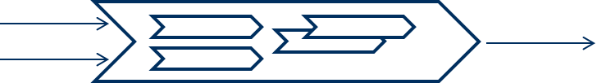
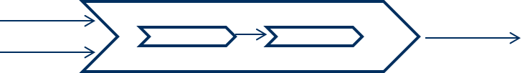
Definitioner av verksamhetsprocess
”A set of activities that takes one or more types of inputs and turns them into an output of greater value to the customer” [Hammer]
”A specific ordering of work activities across time and place, with a beginning, an end, and clearly-defined inputs and outputs; a structure for action” [Davenport]

Slide 27
Vilka verksamhetsprocesser finns?
Det är verksamheten själv som bestämmer vilka verksamhetsprocesser som existerar, vilka aktiviteter som ingår i dessa processer och hur processerna börjar och slutar
Notera, det finns dock processtandarder som specificerar detta
Exempel på verksamhetsprocesser i en organisation:
  Försäljningsprocess
  Produktionsprocess
  Orderhanteringsprocess (som kan vara del av försäljningsprocess)
  Leveransprocess (som kan vara en del av försäljningsprocessen)
  Kvalitetssäkringsprocess
  Inköpsprocess
  Anställningsprocess
  ...

Slide 28
Modeller av processer

Slide 29
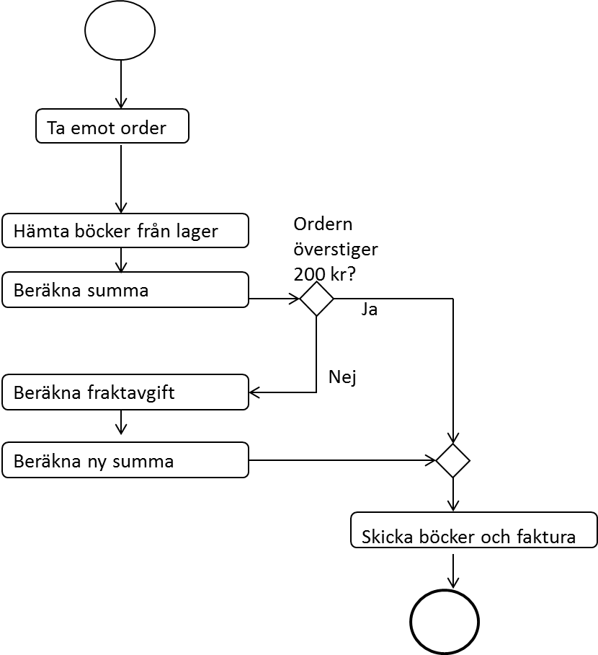
Processmodeller
Försäljningsprocess
Abstrakt beskrivning av en försäljningsprocess
Detaljerad beskrivning av en försäljningsprocess

Slide 30
Varför skapa processmodeller? 1(2)
För att bättre förstå verksamheten, det vill säga förstå varför aktiviteter faktiskt utförs och varför de utförs i viss ordning
För att identifiera problem i existerande processer genom analys
För att designa bättre verksamhetsprocesser, det vill säga för att utforma mer effektiva processer, processer som ger högre kvalitet på varor och tjänster, processer som bättre följer regelverk, etc

Slide 31
Varför skapa processmodeller? 1(2)
För att automatisera processer eller delar av dem med hjälp av IT-system. Sådan automatisering kräver att man tydligt anger vilka delar av processen som ska automatiseras
För att identifiera krav hos IT-system, då IT-system ska stödja verksamhetsprocesserna

Slide 32
IDEF0

Slide 33
IDEF0 - bakgrund
IDEF0 tillhör en grupp modelleringsspråk (eller modelleringstekniker) kallade ICAM Definition Language (IDEF), som utvecklades under 1970- och 1980-talen av US Air Force.
Exempel på andra modelleringsspråk/modelleringstekniker i IDEF-familjen är: IDEF1 for informationsmodellering, IDEF1X för databasdesign, och IDEF3 för processmodellering

Slide 34
IDEF0 - bakgrund
IDEF0 är ett modelleringsspråk för att representera funktioner i ett system
”IDEF0 is a function modeling approach” (Giachetti, 2010)
IDEF0 visar hur input konsumeras/transformeras av en funktion för att producera output
Detta - att input konsumeras/transformeras av en funktion för att producera output - kan ses som en form av objekt- eller data/informationsflöde som integrerar eller relaterar fuktionerna

Slide 35
IDEF0 - Funktion
Funktion
Försäljningsprocess
Funktion (eng. Function) - representerar en funktion, en avdelning, en verksamhetsprocess, en subprocess, en aktivitet, ett system

Slide 36
IDEF0 - Input, Output
Input
Output
Försäljningsprocess
Input - representerar objekt eller data/information som transformeras/konsumeras av funktionen
Output – representerar objekt eller data/information som produceras av funktionen

Slide 37
IDEF0 - Kontroll, Mekanism
Kontroll
Försäljningsprocess
Mekanism
Kontroll (eng. Control) - representerar information som styr transformeringen av input till output i funktionen. Det är villkor som krävs för att funktionen ska producera rätt output. Det kan till exempel vara styrdokument, ritningar, rutinbeskrivningar
Mekanism (eng. Mechanism) - representerar medel/resurser som möjliggör/stödjer transformeringen (det vill säga exekvering av funktion)

Slide 38
IDEF0 - Input, Output, Kontroll, Mekanism
Kontroll
Funktion
Input
Output
Försäljningsprocess
Mekanism
Pilarna antar olika roller beroende på hur de kommer in eller lämnar funktionen

Slide 39
IDEF0-exempel
Student
Utbildningsprocess
A1
Examinerad student
Lärare
eLearning-system
Arbetskraft
Rekryterings-process
A2
Personalsansvarig
HR-system
IT-system
Införskaffa IT system
A3
Ärendehanterings-
system
IT-personal

Slide 40
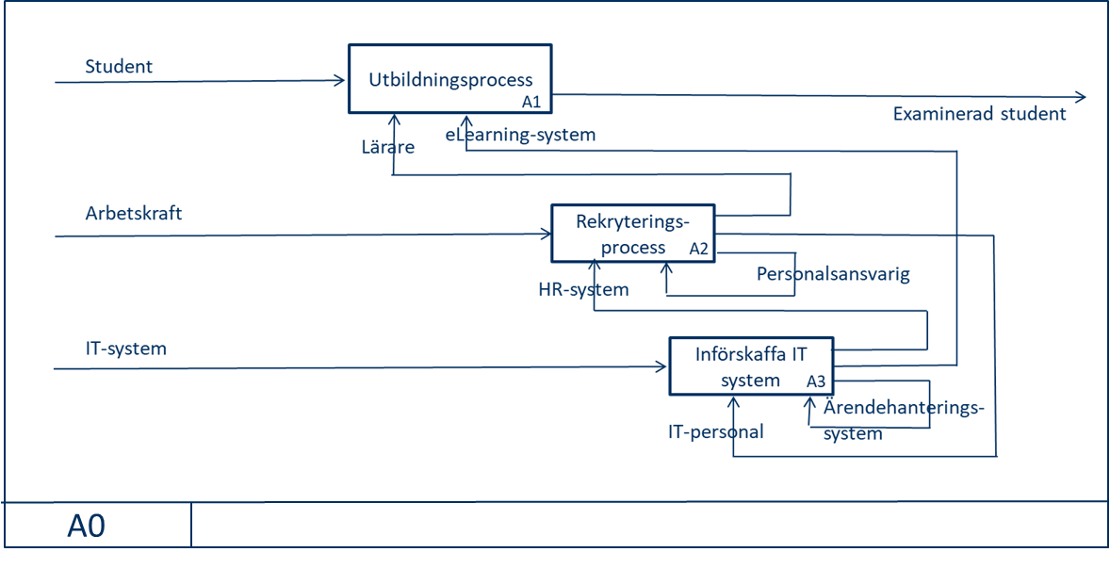
IDEFO-exempel

Slide 41
IDEFO-exempel
Visar att det är ett diagram på A0-nivån, ett A0-diagram

Slide 42
IDEFO-exempel

Slide 43
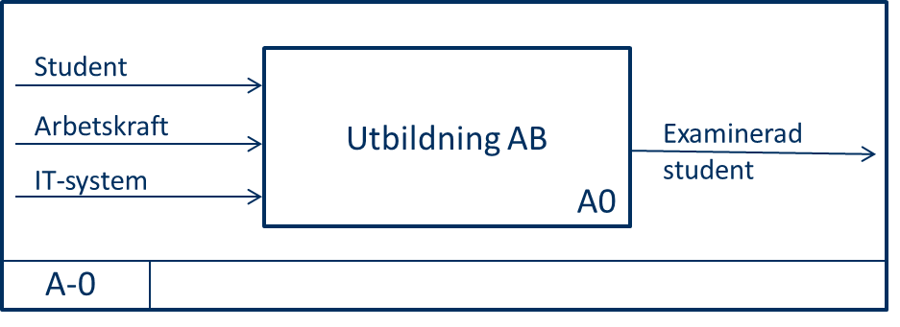
IDEFO-exempel

Slide 44
IDEFO-exempel

Slide 45
IDEFO-exempel
En funktion i IDEF0 kan nedbrytas i subfunktioner (del-av-relation)
En IDEF0-modell är en samling diagram organiserade i en hierarki så att varje diagram kan brytas ned i ett allt mer detaljerat diagram, kallas ibland och barndiagram vs föräldradiagram

Slide 46
IDEFO-exempel

Slide 47
A-0-diagram
A-0-diagram kallas även kontextdiagram och är på högsta nivån, och fungerar som en systemgräns
A-0-diagram utläses ”A minus 0”
A-0-diagrammet visar hela systemet som en enkel box numrerad som A0, samt visar alla kopplingar/länkar till den externa omgivningen. Det visar därmed också systemgränsen
OBS! A-0-diagram visar A0-noden
Visar att det är ett A-0-diagram
Noden (boxen) i ett A-0-diagram heter A0

Slide 48
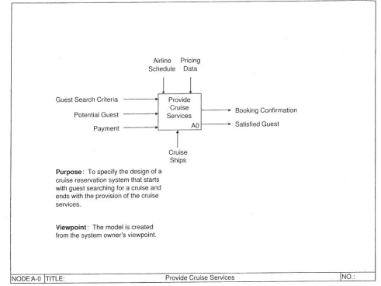
A-0-diagram
A-0-diagram används också för att ange syfte/mål och perspektiv med IDEF0 modellen (med dess ingående diagram)
  Syfte/mål med IDEF0-modellen
  Ur vems perspektiv görs modellen
(Figur från Giachetti, 2010)

Slide 49
IDEFO-exempel

Slide 50
IDEFO-exempel

Slide 51
A0-diagram
A0-diagram är nästa högsta nivå i hierarkin
Är ofta den nivå som det är enklast att börja modellera
Visar att det är ett diagram på A0-nivån, ett A0-diagram
Noderna i ett A0-diagram benämns A1, A2, A3 och så vidare

Slide 52
IDEFO-exempel

Slide 53
IDEFO-exempel

Slide 54
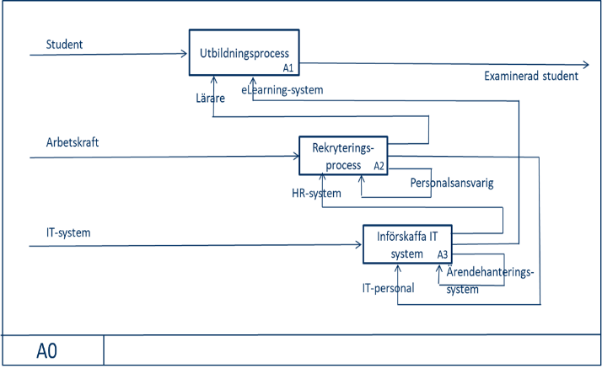
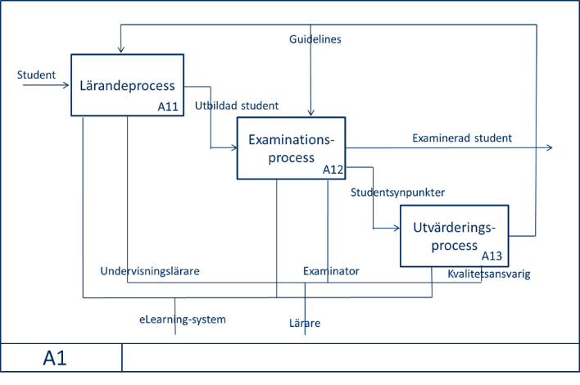
IDEFO-exempel

Slide 55
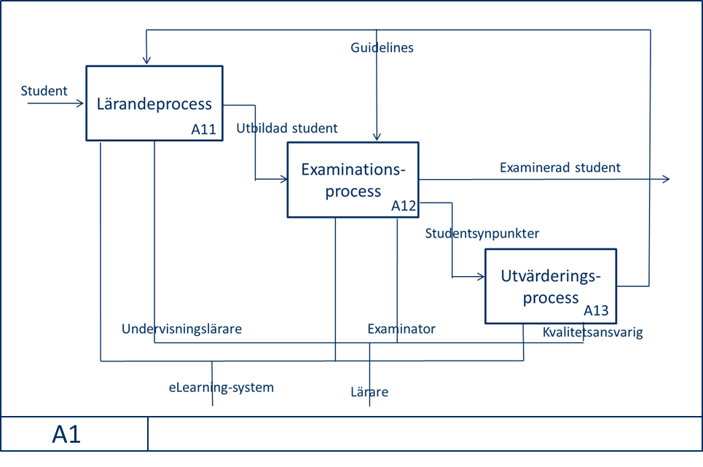
IDEFO-exempel
Noderna i ett A1-diagram benämns A11, A12, A13 och så vidare
Visar att det är ett diagram på A1-nivån, ett A1-diagram

Slide 56
IDEFO-exempel

Slide 57
Pilar kan ”joinas” eller ”splittras”
Pilarna kan ses som pipelines (rörledningar) som antingen data/information eller objekt flödar igenom
Djurparks-
ansvarig
Veterinär
Djurskötare
Anställda

Slide 58

IDEFO-exempel
Vilket är rätt sätt att modellera?
Alt 1
Alt 2
Guidelines

Slide 59
IDEFO-exempel
Vilket är rätt sätt att modellera?
Alt 1
Alt 2
Guidelines
Svar: Formellt är Alt 1 korrekt. Guidelines ska inte ses på A0-nivån, som i Alt2. Dock, om man vill lyfta fram guidelines på A0-nivån så kan man argumentera för det, se följande slides då det är motiverat

Slide 60
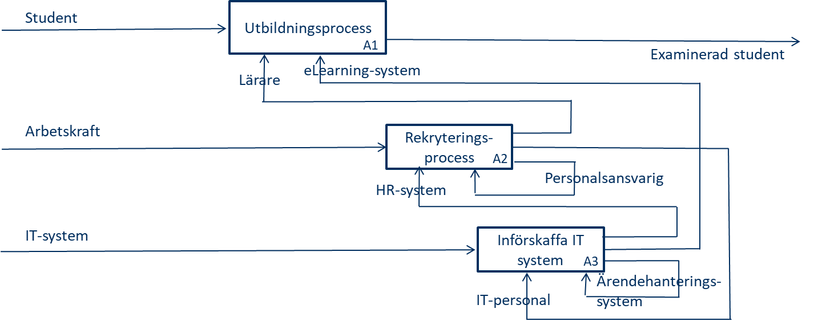
IDEFO-exempel
OBS! Här kan det kanske vara motiverat att modellera ut Personansvarig och Ärendehanteringssystem på A0-nivån
A0

Slide 61
IDEF0-exempel
Designa möbelmodeller
Kund-önskemål
Ritningar
A1
Rutiner
Producera möbler
Färdig-producerade möbler
Beställning
Material
A2
Designers
Hantverkare
Anställda
Maskiner

Slide 62
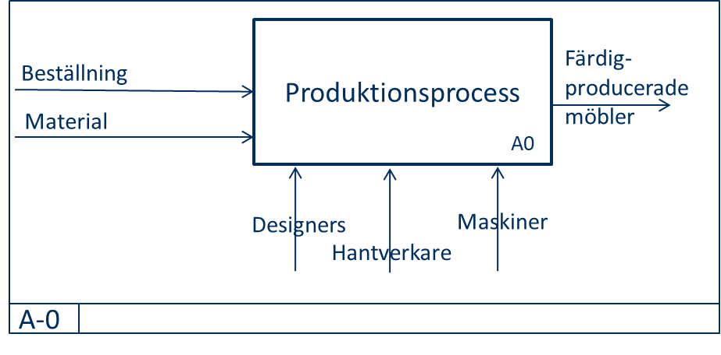
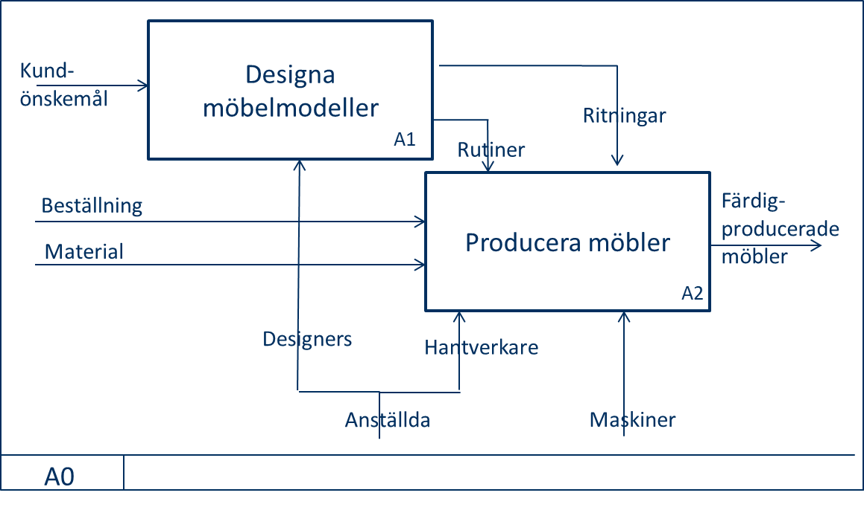
Finn fel

Slide 63
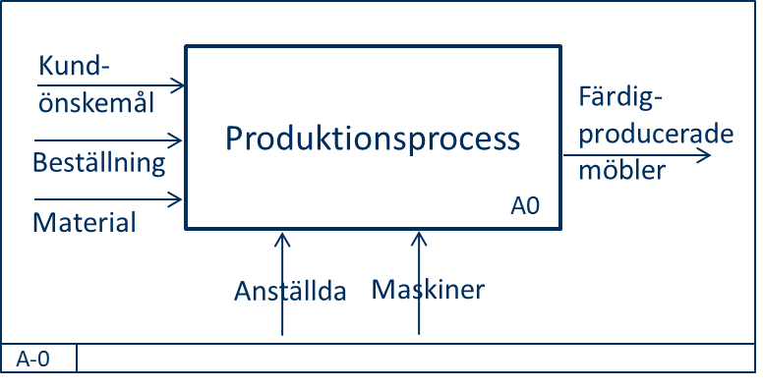
Finn fel

Slide 64
Avdelningar istället för processer
Student
Utbildnings-avdelning
A1
Examinerad student
Lärare
eLearning-system
Arbetskraft
Personal (HR) avdelning
A2
Personalsansvarig
HR-system
IT-system
Internt IT-stöd
A3
Ärendehanterings-
system
IT-personal

Slide 65
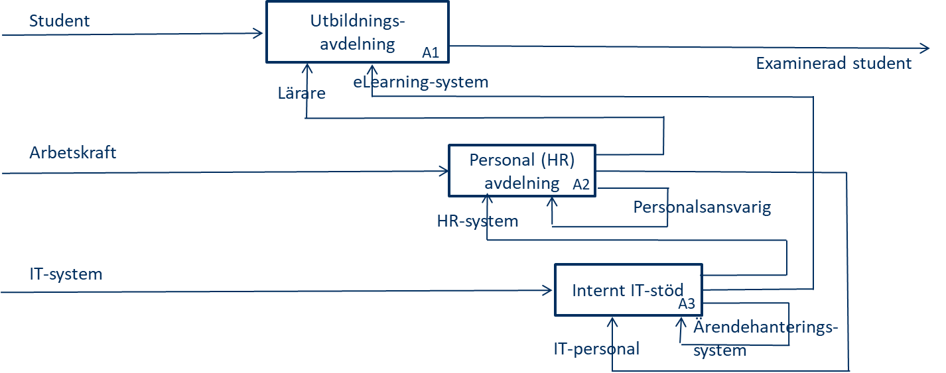
Avdelningar istället för processer
Det verkar ju fungera att byta ut avdelningar mot processer i detta fall.
Varför det?
Vad är relationen mellan avdelningar och processer?

Slide 66
Avdelningar istället för processer
Svar: I detta fall så löper inte processen över flera avdelningar. Istället har vi en process för varje avdelning. I många fall löper dock processer över flera avdelningar.

Slide 67
VERKSAMHETSBESKRIVNING
Zoo International har specificerat en introduktionsprocess för att hantera djur som anländer till en av företagets djurparker.
När djuret anländer till en djurpark så kommer den högsta ansvarig vid djurparken att kontrollera att all nödvändig dokumentation från djurleverantören finns med. Om någon dokumentation saknas begär den högsta ansvariga komplettering från leverantören. När all nödvändig information om djuret finns på djurparken så kommer en djurskötare att i djurparkens informationssystem dokumentera information om djurets namn, kön, djurart, födelsedatum och det datum som djuret anlänt.
Nästa aktivitet i introduktionsprocessen är att djuret ska genomgå en veterinärundersökning som är specificerad i en rutinbeskrivning. Denna undersökning ska genomföras av djurparkens veterinär. Efter att denna undersökning är genomförd så ska djuret träffa sina burkollegor. När djuret träffar burkollegor måste personal vid djurparken övervaka mötet under 12 timmar. För varje timme sammanfattar personal på papper hur djuret och burkollegorna reagerat på varandra.
Efter de 12 timmarna som djurets övervakas så kommer den personal som övervakat djuret att sammanfatta i djurparkens informationssystem om vad som hänt i buren mellan djuret och dess djurkollegor.
UPPGIFT: Gör en processbeskrivning av introduktionsprocessen i IDEF0.

Slide 68
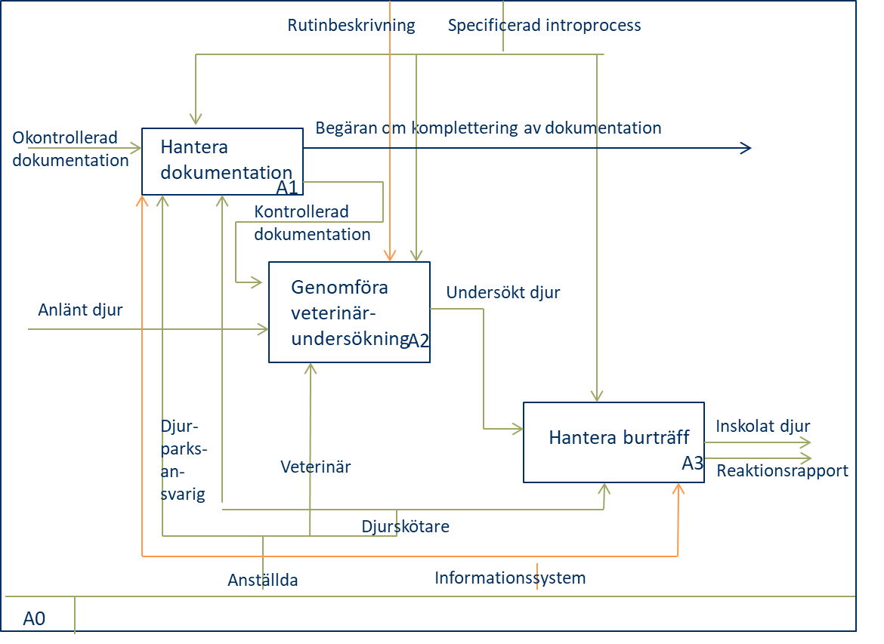

Slide 69
Rutinbeskrivning
Specificerad introprocess
Okontrollerad dokumentation
Begäran om komplettering av dokumentation
Introduktions-processen
Anlänt djur
Inskolat djur
Reaktionsrapport
A0
Anställda
Informationssystem
A-0

